Slide 1
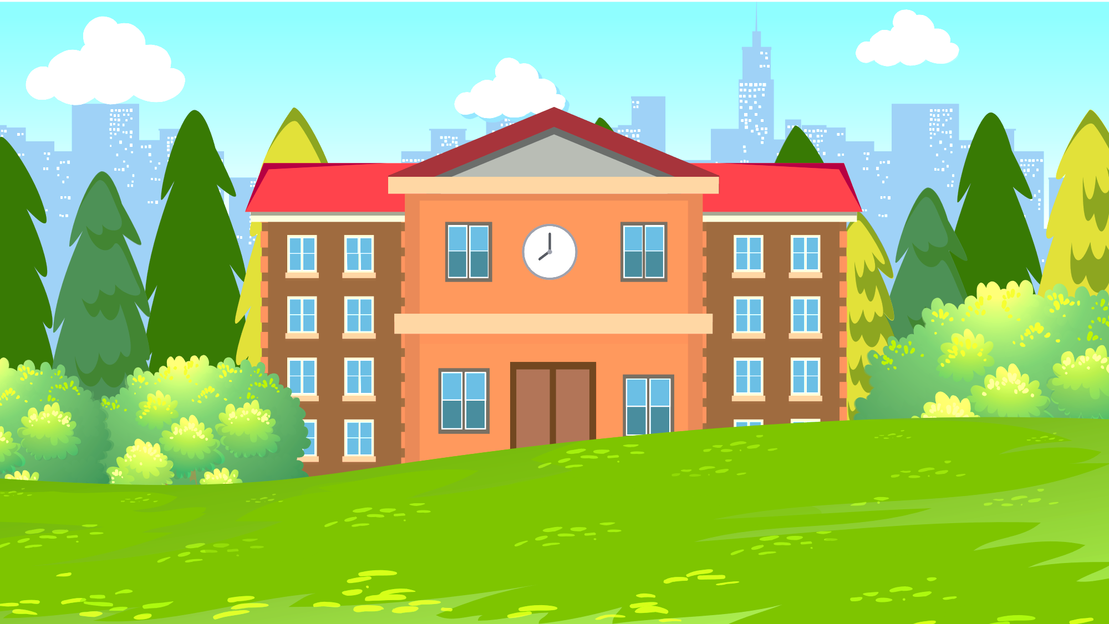



Nguyễn Thị Ái Quyên

Slide 2





Slide 3

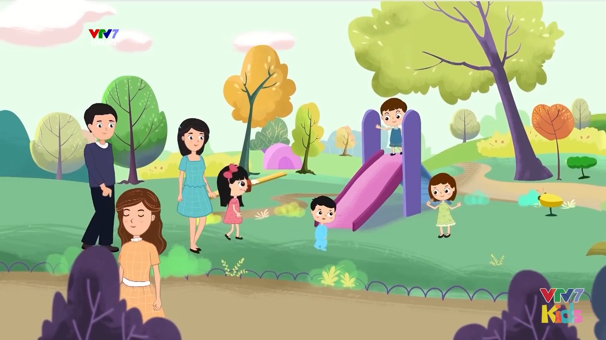
Notes:
Liên hệ giáo án:
FB: Hương Thảo
Gmail: tranthao121004@gmail.com

Slide 4
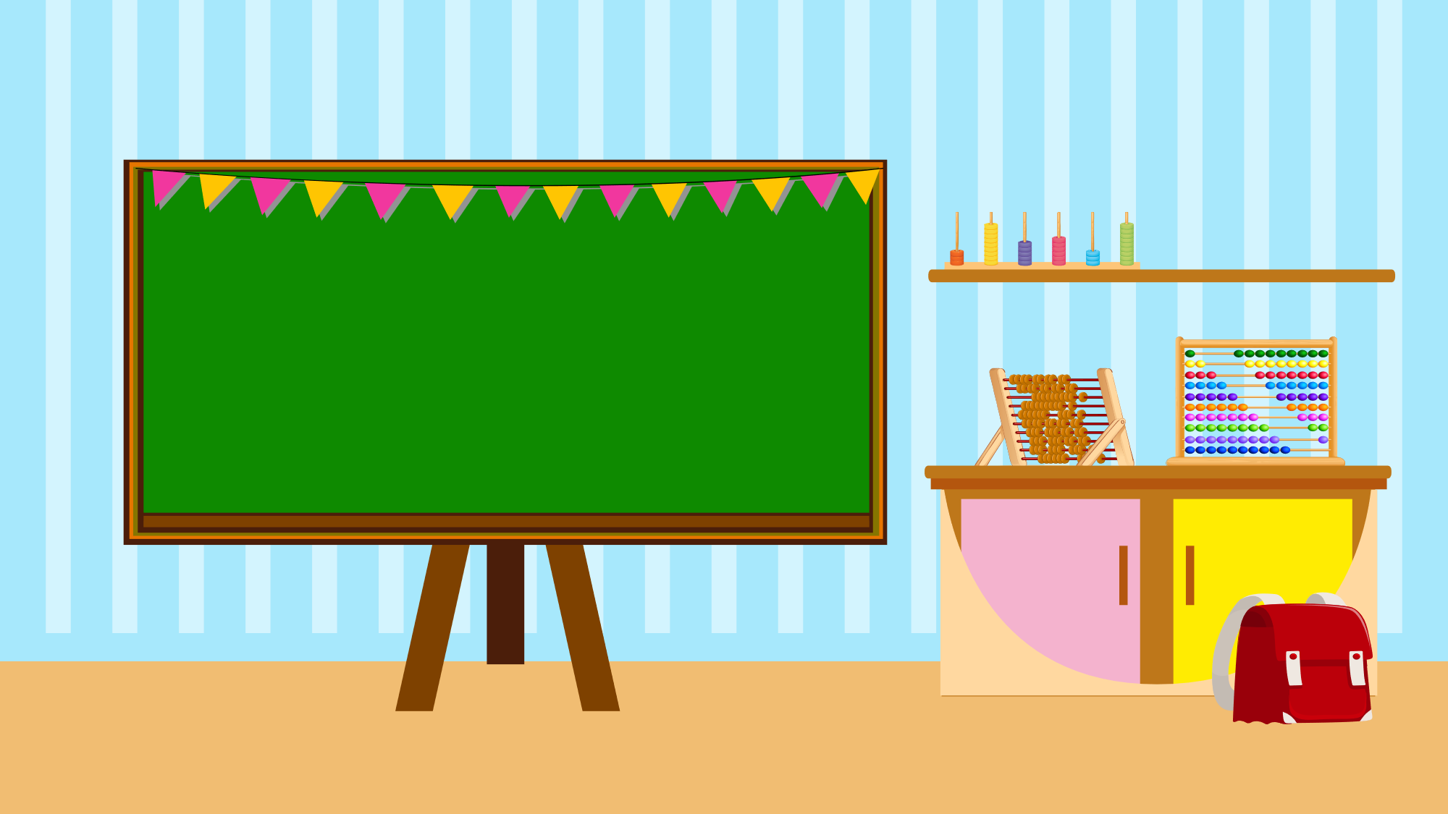

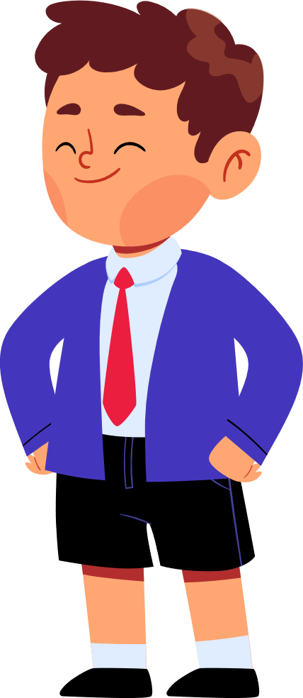

Em đã gặp tình huống này chưa?
Nếu gặp tình huống này, em xử lý như thế nào?

Slide 5


Slide 6
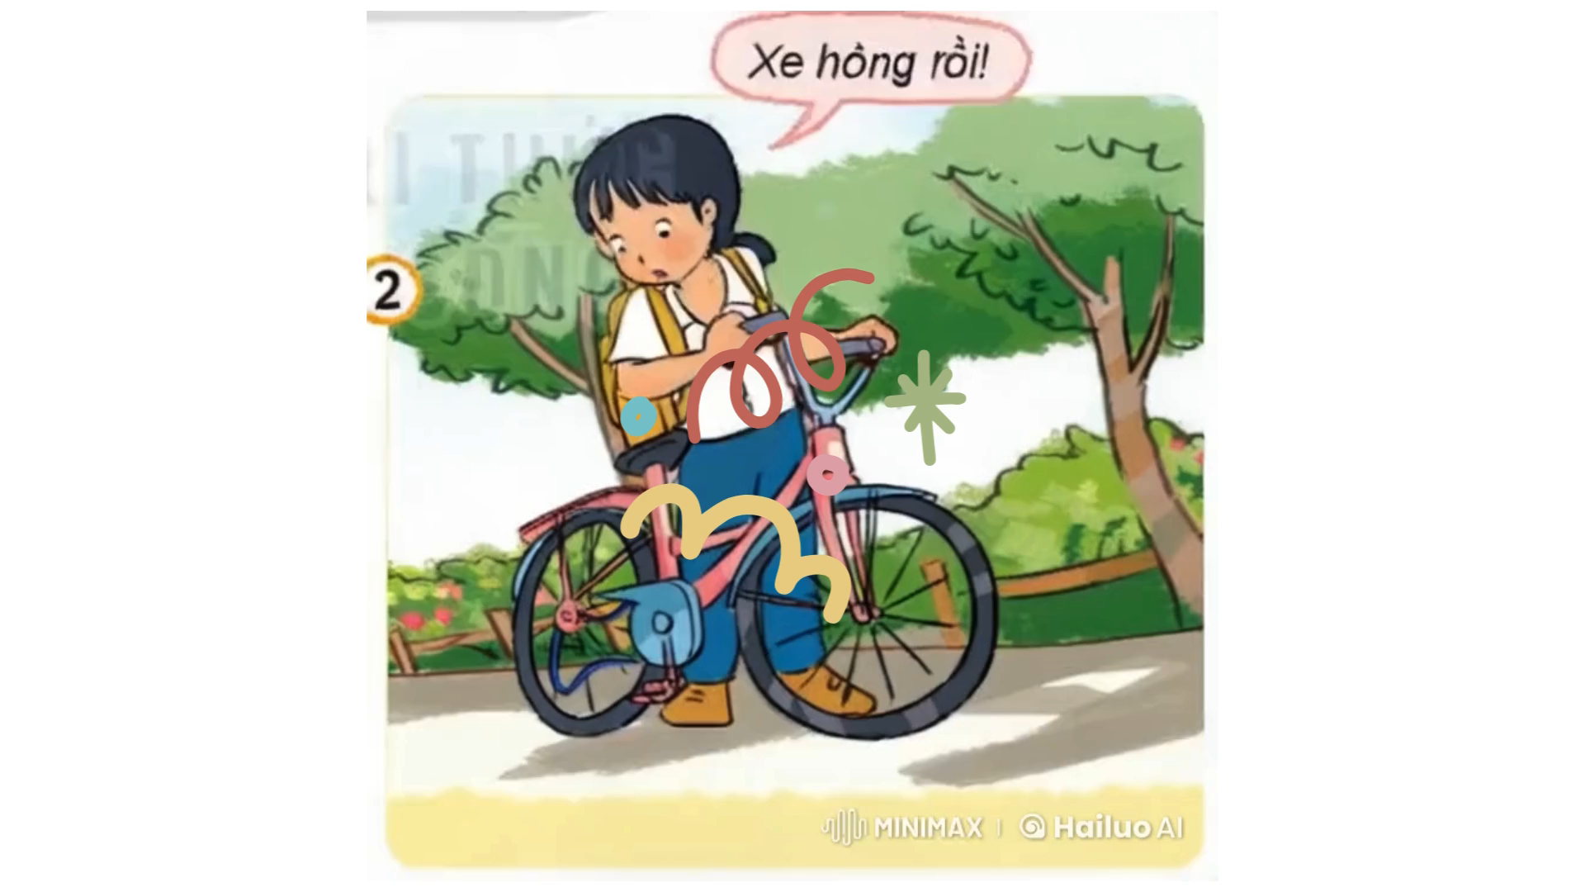

Slide 7
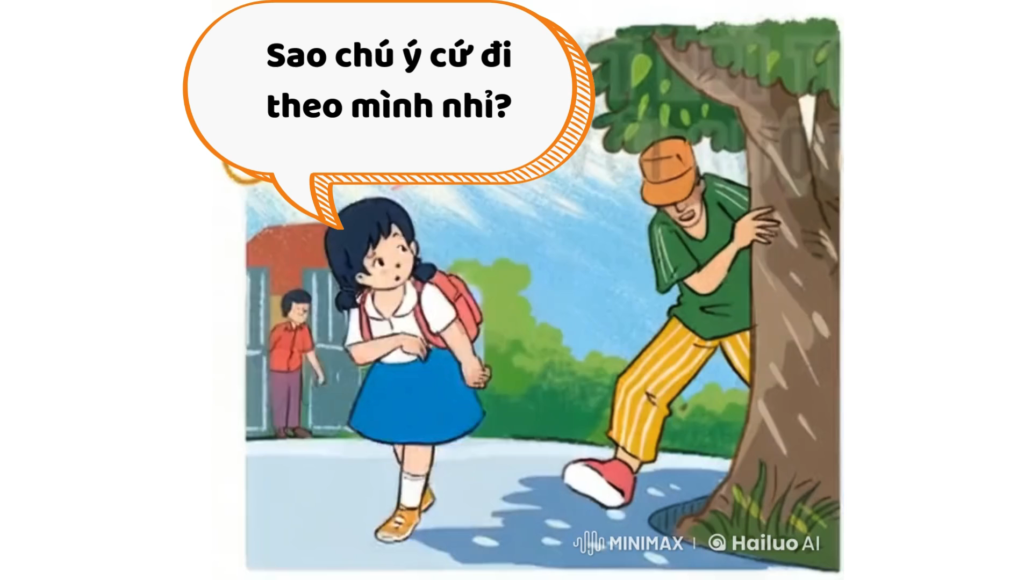

Slide 8


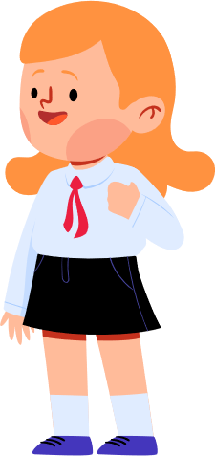

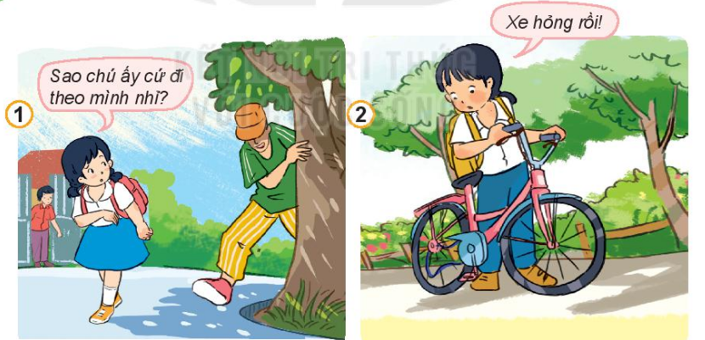
Thảo luận nhóm 4
Vì sao em cần hỗ trợ trong các tình huống trên?

Slide 9

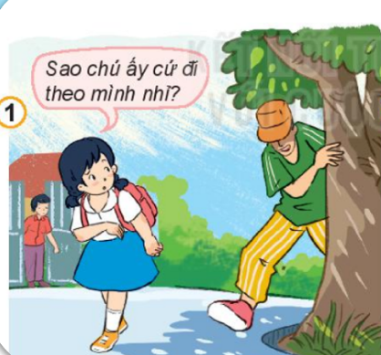
Cùng chia sẻ
Em cần tìm kiếm sự hỗ trợ nếu không sẽ bị kẻ xấu bắt cóc, hãm hại.

Slide 10
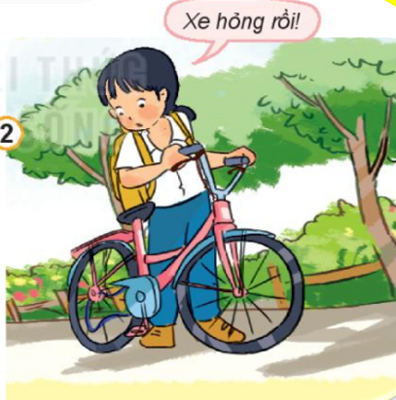
Cùng chia sẻ
Em cần tìm kiếm sự hỗ trợ của những người xung quang để sửa xe

Slide 11



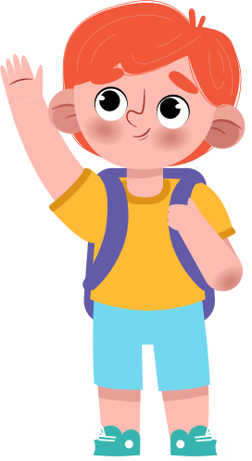
Kể thêm những tình huống cần tìm kiếm sự hỗ trợ khi ở nơi công cộng mà em biết.

Slide 12
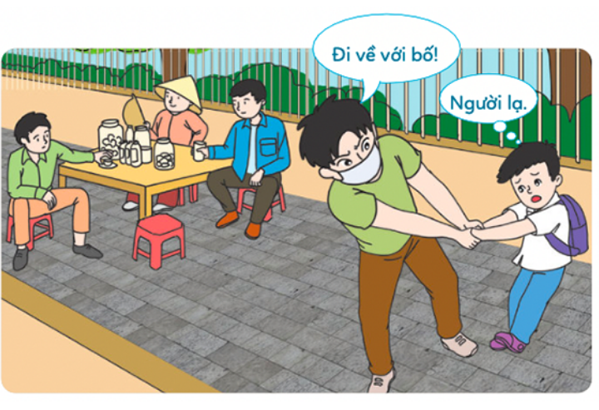

Slide 13
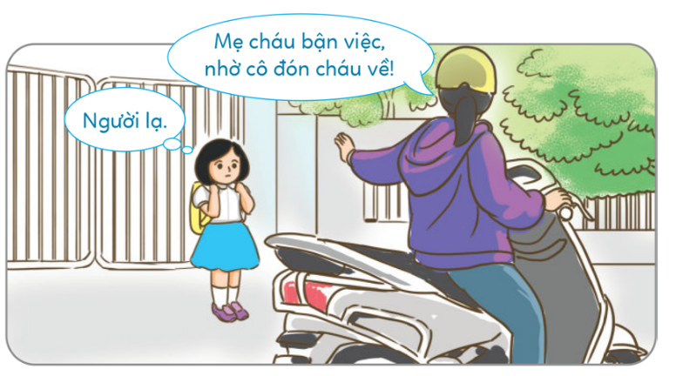

Slide 14

KẾT LUẬN
Khi em bị hỏng xe, khi có người lạ đi theo em,… em cần tìm kiếm sự hỗ trợ từ những người xung quanh.

Slide 15
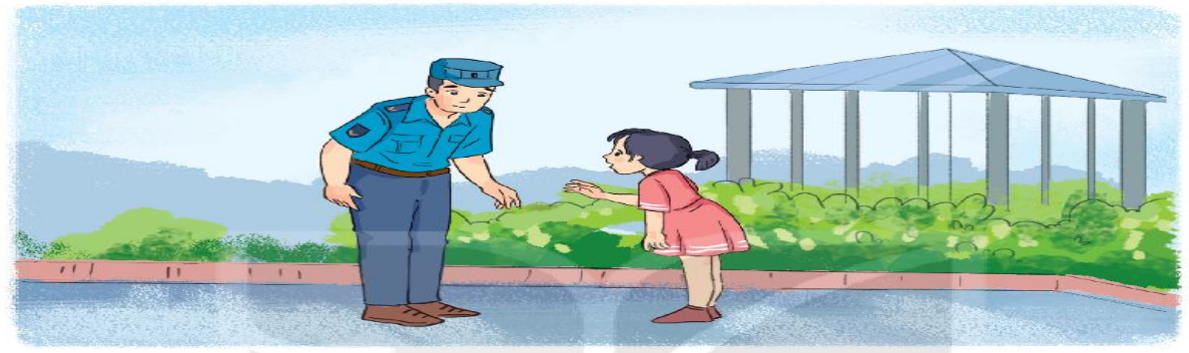
2. Đọc tình huống và trả lời câu hỏi:
Lớp Hà đi tham quan vườn bách thú. Do mải ngắm những con vật mình yêu thích nên Hà đã bị lạc. Bạn đã bình tĩnh, quan sát xung quanh, tìm chú bảo vệ và nhờ chú giúp đỡ
Thảo luận nhóm
Khi bị lạc, Hà đã tìm kiếm sự hỗ trợ bằng cách nào?

Slide 16
Cùng chia sẻ
Khi bị lạc, Hà đã tìm kiếm sự hỗ trợ bằng cách:
Bình tĩnh, quan sát xung quanh.
Tìm chú bảo vệ nói với các chú thông tin cần thiết, nhờ chú thông báo để thầy, cô tới đón.

Slide 17

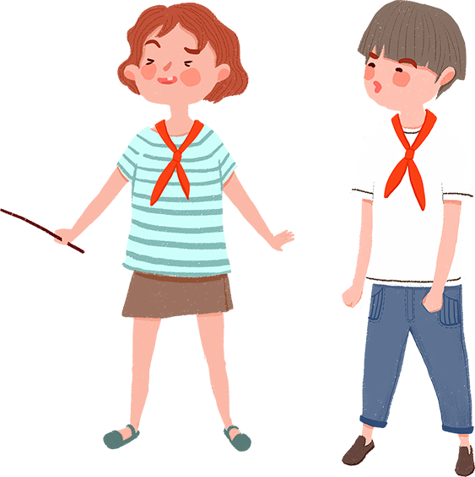

Việc tìm kiếm sự hỗ trợ có lợi ích gì?
Notes:
Liên hệ giáo án:
FB: Hương Thảo
Gmail: tranthao121004@gmail.com

Slide 18
Giải quyết được những tình huống bất ngờ mà em gặp phải
Việc tìm kiếm sự hỗ trợ sẽ giúp
Tránh được những nguy hiểm rình rập xung quanh các em

Slide 19
KẾT LUẬN
Trong các tình huống nếu trên đường gặp mưa to hoặc khi có người lạ cho quà và rủ đi chơi, khi có người lạ mặt theo, khi bị va chạm xe trên đường đi học, … em hãy tìm kiếm sự hỗ trợ của những người xung quanh.

Slide 20


LUYỆN TẬP

Slide 21

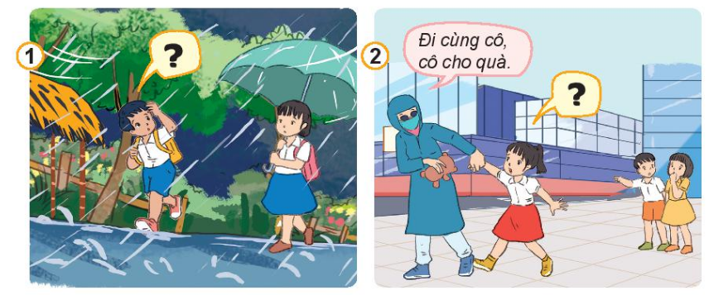
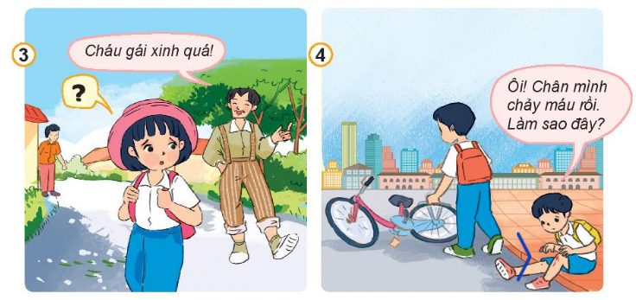
1. Xử lý tình huống
Thảo luận nhóm 4
Theo em trong tình huống vậy bạn nên làm gì?

Slide 22

Các nhóm khác
lắng nghe - góp ý - bổ sung
Cùng chia sẻ

Slide 23
Trời đang mưa rất to, em nên xin đi nhờ ô cùng bạn
Em nên la lớn để mọi người xung quanh giúp đỡ

Slide 24
Em nên tìm đến người lớn xung quanh để tránh khỏi kẻ xấu đi theo
Em nên gọi người lớn xung quanh để giúp bạn

Slide 25
Vận dụng

Slide 26

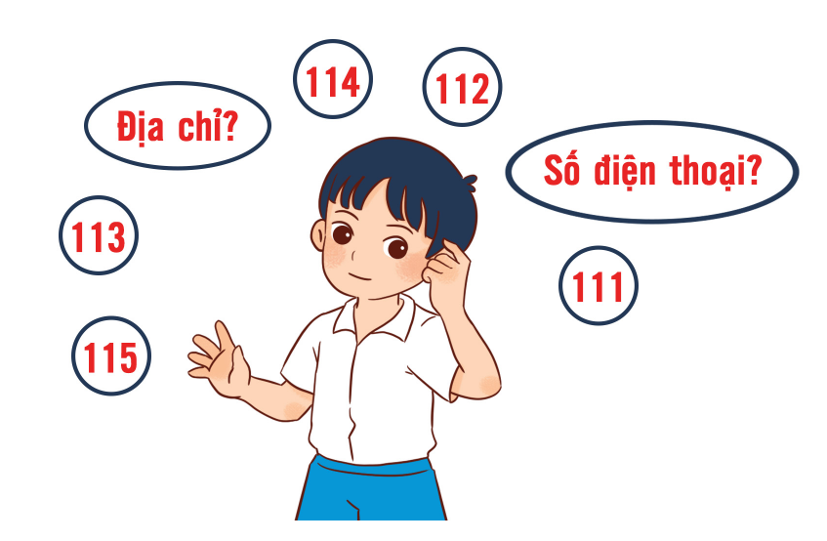
VẬN DỤNG
Lập danh sách các số điện thoại và địa chỉ cần ghi nhớ để tìm kiếm sự hỗ trợ khi cần thiết
Notes:
Liên hệ giáo án:
FB: Hương Thảo
Gmail: tranthao121004@gmail.com

Slide 27
Đối tượng | Số điện thoại, địa chỉ cần ghi nhớ
Số điện thoại công an | 113
Số điện thoại cứu hỏa | 114
Số điện thoại cấp cứu | 115
Yêu cầu trợ giúp khẩn cấp, tìm kiếm cứu nạn toàn quốc | 112
Notes:
Liên hệ giáo án:
FB: Hương Thảo
Gmail: tranthao121004@gmail.com

Slide 28


Quy tắc để em biết cách tìm kiếm sự hỗ trợ cộng đồng là gì?
Bình tĩnh, cảm ơn, nói rõ ràng, người hỗ trợ, Số điện thoại và địa chỉ.

Slide 29

Tìm người đáng tin cậy
Nói điều em mong chờ
Cảm ơn người hỗ trợ
Giúp em vượt khó khăn
Notes:
Liên hệ giáo án:
FB: Hương Thảo
Gmail: tranthao121004@gmail.com

Slide 30

